Slide 1
猕猴V1/V4神经元预测模型
林泽瀚
202121061031
导师：吕海东教授

Slide 2
研究背景
目前成果
未来方向

Slide 3
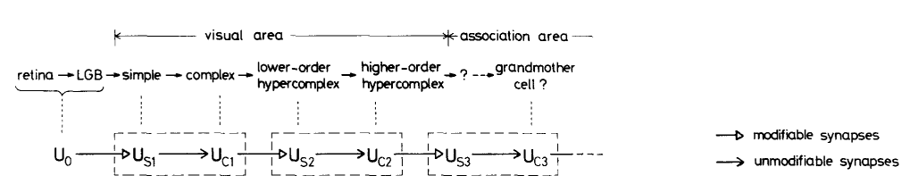
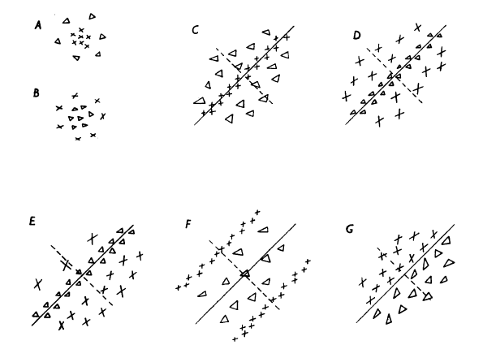
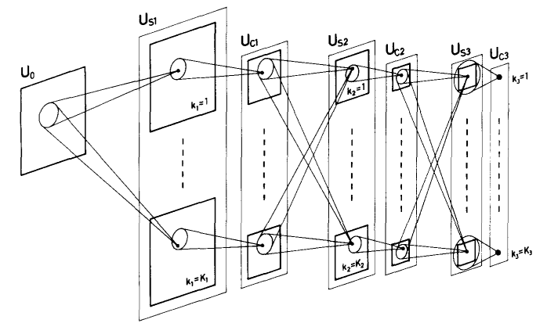
研究背景
(HUBEL et al. 1962)
(Kunihiko Fukushima 1980)

Slide 4
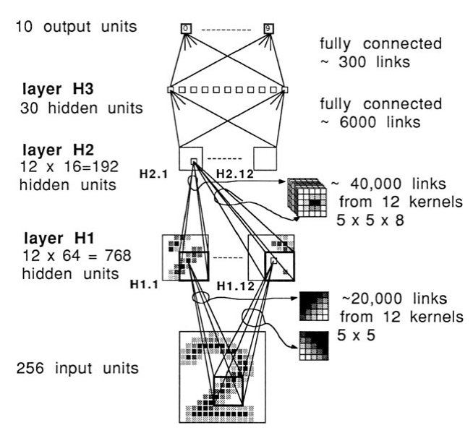
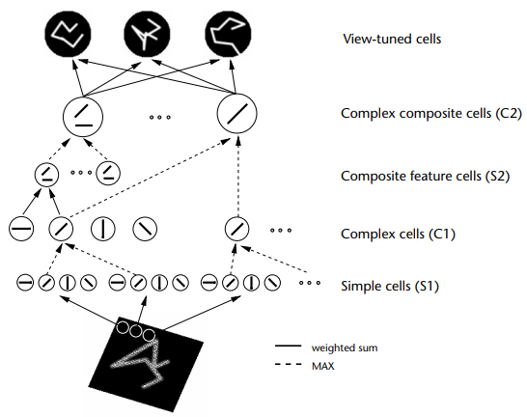
handwritten zip code recognition
HMAX
(LeCun et al. 1989)
(Maximilian Riesenhuber et al. 1999)
Notes:
到了1989年，LeCun通过利用BP算法完成了对手写邮票编码的识别。
20世纪90年代，许多类似的层级模型被提出，其中最突出的是1999年提出的HMAX，它对简单细胞集合的反应值进行使用简单的“max”操作确定复杂细胞的反应，在图像多变时表现优异。由于有图片对应的人类实验数据，模型的结果能够直接与人类快速视觉分类能力对比。

Slide 5
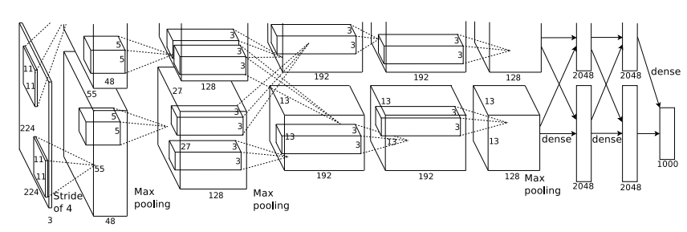
ReLU
Dropout
LRN
(Alex Krizhevsky et al. 2012)
(Grace W. Lindsay 2021)
Notes:
2012年，Alexnet的出现使得神经网络进入了快速发展的阶段，它使用ReLU作为CNN的激活函数，并验证其效果在较深的网络超过了Sigmoid，成功解决了Sigmoid在网络较深时的梯度弥散问题。虽然ReLU激活函数在很久之前就被提出了，但是直到AlexNet的出现才将其发扬光大。
练时使用Dropout随机忽略一部分神经元，以避免模型过拟合。Dropout虽有单独的论文论述，但是AlexNet将其实用化，通过实践证实了它的效果。在AlexNet中主要是最后几个全连接层使用了Dropout。
CNN中使用重叠的最大池化。此前CNN中普遍使用平均池化，AlexNet全部使用最大池化，避免平均池化的模糊化效果。并且AlexNet中提出让步长比池化核的尺寸小，这样池化层的输出之间会有重叠和覆盖，提升了特征的丰富性。
出了LRN ( Local Response Normalization) 局部响应归一化层，对局部神经元的活动创建竞争机制，使得其中响应比较大的值变得相对更大，并抑制其他反馈较小的神经元，增强了模型的泛化能力。
在此之后，CNN出现了各种各样的结构，包括局部和反馈循环，无监督学习以及强化学习
长短期记忆(Long short-term memory, LSTM)是一种特殊的RNN,主要是为了解决长序列训练过程中的梯度消失和梯度爆炸问题。自编码器（autoencoder, AE）是一类在半监督学习和非监督学习中使用的人工神经网络（Artificial Neural Networks, ANNs），其功能是通过将输入信息作为学习目标，对输入信息进行表征学习

Slide 6
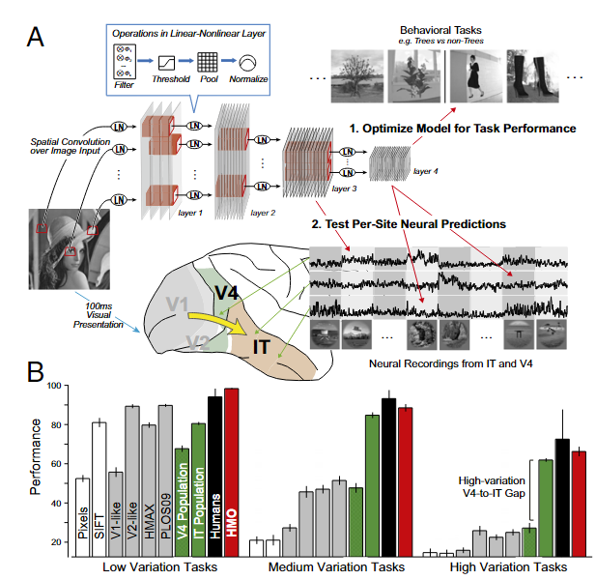
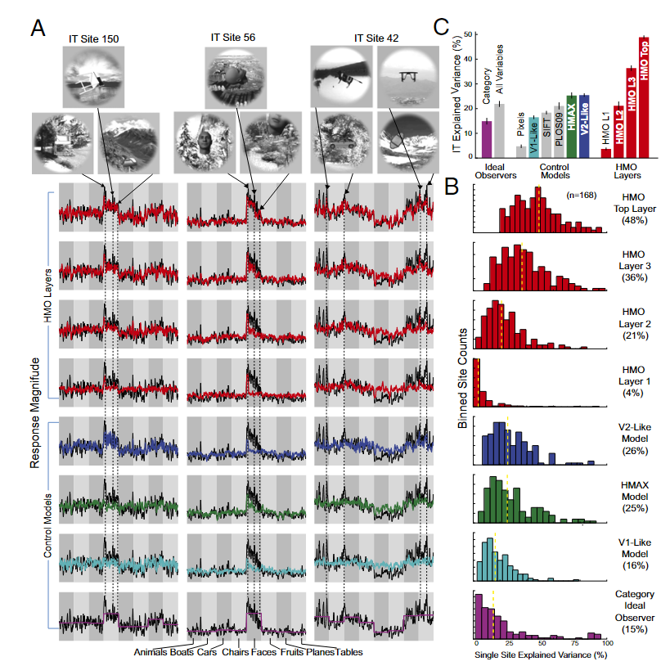
(Daniel L. K. Yamins et al. 2014)
(Grace W. Lindsay 2021)
Notes:
由于CNN的快速发展，越来越多的研究想要揭示它与视觉系统之间的联系。2014年，有研究记录猕猴观看复杂物体图片时细胞活动，将真实的V4、IT神经元和人工神经网络反应进行回归分析。作者发现能够更好识别物体的神经网络通常更好地预测了神经反应^{[12]}，同样情况也出现在视频分类中^{[13]} 。进一步的，倒数第一层对IT预测最好，倒数第二层对V4预测最好。

Slide 7
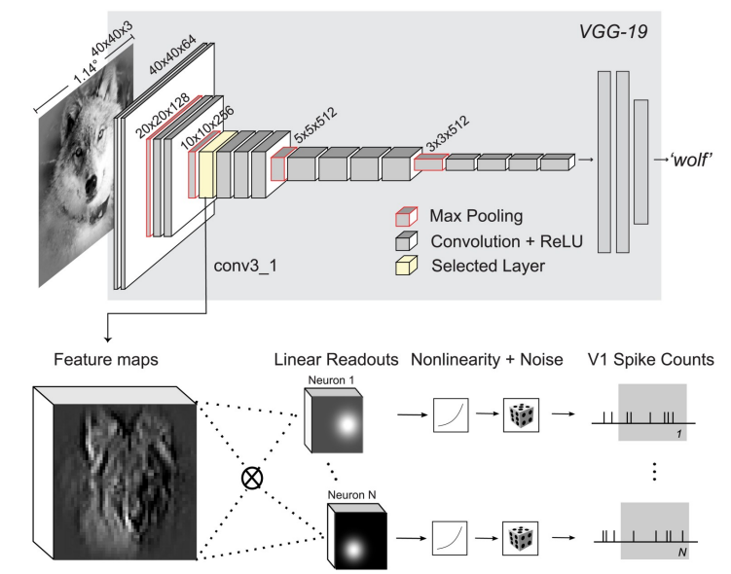
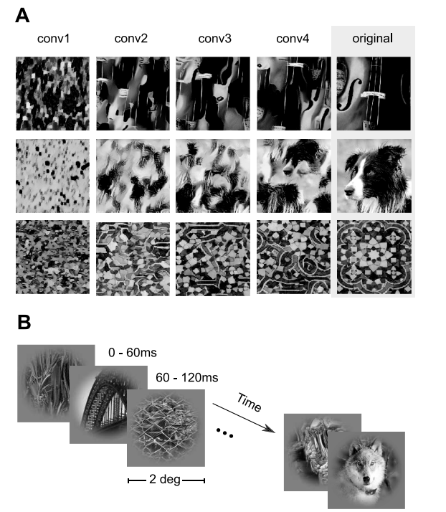
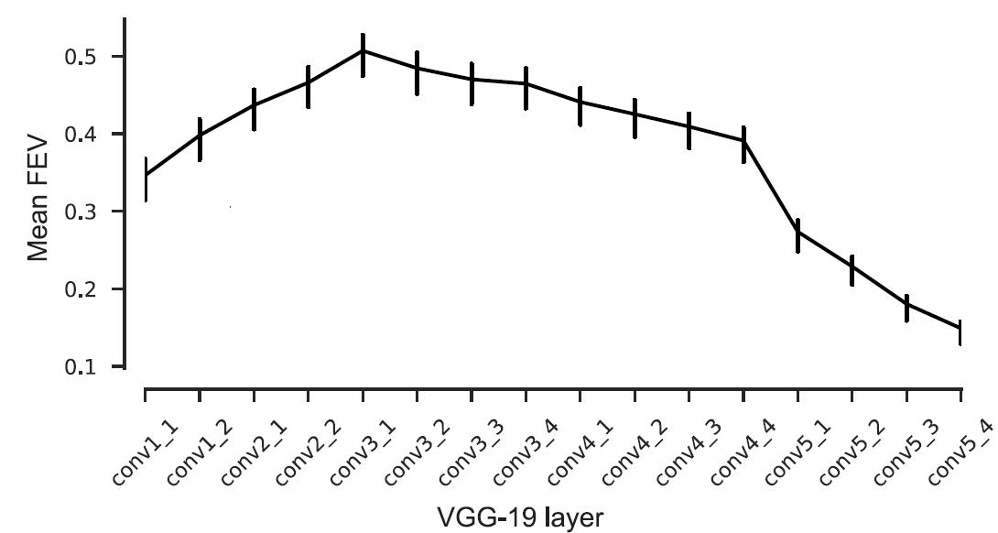
(Santiago A. Cadena et al. 2019)
Notes:
2019年的一篇文献展示了相比传统的V1模型，CNN前中期层更能预测V1神经元反应^{[21]}。
A图是合成的纹理 B:刺激序列。在每次试验中，我们展示了一个随机序列的图像(每个图像显示60毫秒，覆盖2度视角)，以记录的神经元的感受区为中心，同时猴子持续注视一个目标。图像被一个带有余弦淡出的圆形蒙版掩盖。
我们提出的模型基于VGG-19特征。VGG-19[28](灰色背景)是一个经过训练的CNN，它接受一个输入图像并产生一个类标签。对于VGG-19的16个卷积层中的每一个，我们提取给猴子看的图像的特征表示(特征映射)。
然后，我们训练每个记录的神经元和卷积层，使用特征映射作为输入的广义线性模型(GLM)来预测观察到的峰值计数。GLM由特征图的线性投影(点积)、点非线性和确定训练优化损失的假定噪声分布(泊松)组成。\使用不同VGG层作为GLM的非线性特征空间的模型的解释方差的平均分数(FEV)。误差条表示总体均值的95%置信区间。基于conv3_1层的模型平均预测性能最高。

Slide 8
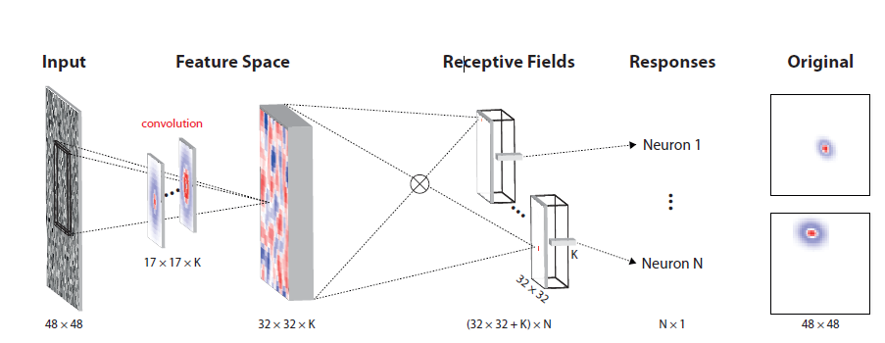
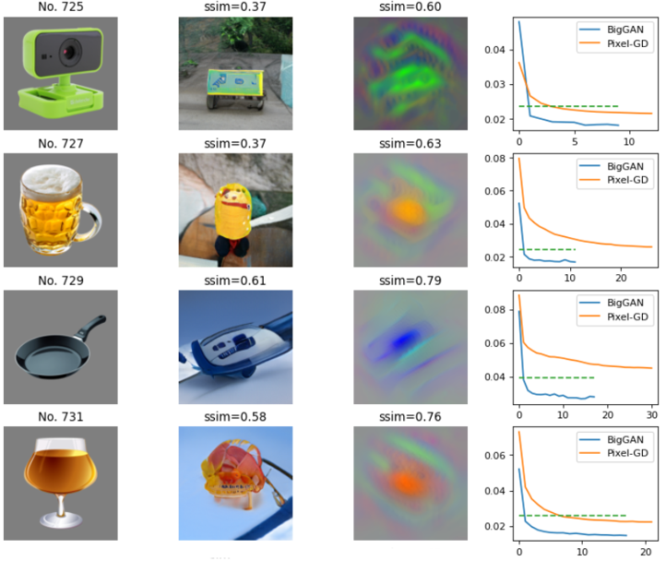
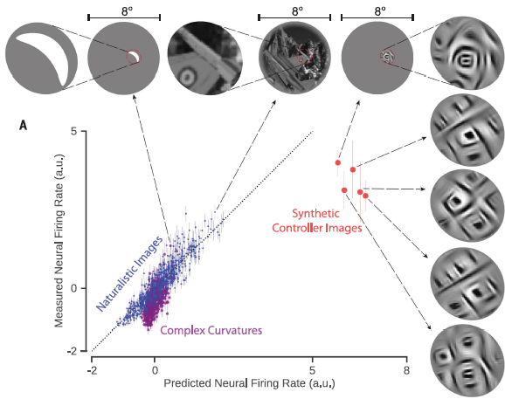
(Santiago A. Cadena et al. 2017)
(DiCarlo et al. 2019)
BNU-CASIA stimuli reconstruction
Notes:
那么给出一些神经元，如何得到他们的感受野和群体编码结果呢？2017年一篇文献给出了一种what and where的方法对神经元进行编码，这里前三层都是普通的convolution，第四层receptive field那里可以看成每个neuron N 都有一个自己的mask （32*32* channel K）,告诉你这个neuron 从那里提取信息，然后每个channel 的权重是多少。最后输出是 最每一个receptive filed 的值加权求和。
2019年Dicarlo基于前一项工作构建了编码模型，并实现了生成神经元个体和群体最优刺激的图片。
在Dicarlo文献的基础上，我们组和自动化所探究群体编码的图像重构，具体流程为给定一张图片我们得到了对应群体的反应值，现在依据群体的反应值，我们需要重新构造出原始图片
每第1列：原图一行，前4列是一个样本的结果，后4列是另外一个样本的结果。第2列：BigGAN的结果 第3列：Pixel-GD的结果 第4列：迭代优化过程中模型对重建图像的预测响应和真实响应的均方误差（MSE）的变化曲线。 横向虚线代表模型对原图的预测响应和真实响应的MSE。SSIM(Structural Similarity)，结构相似性，是一种衡量两幅图像相似度的指标。

Slide 9
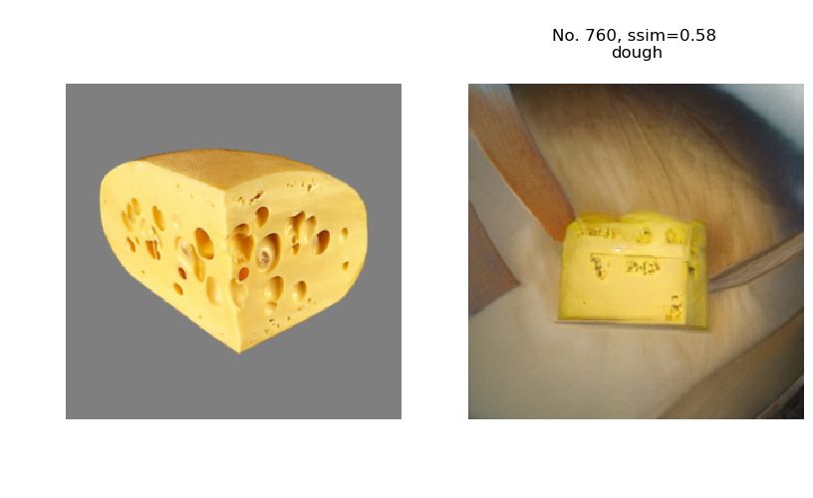
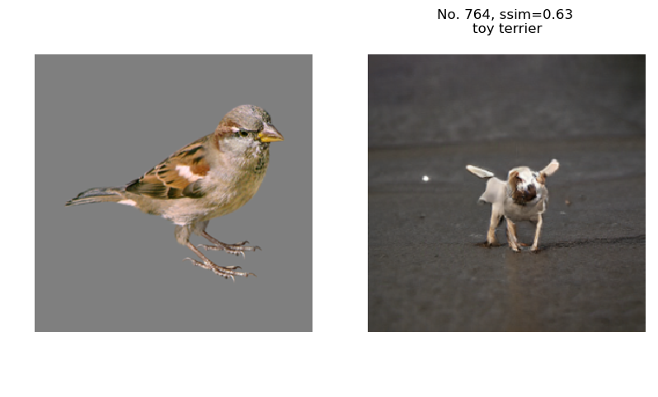
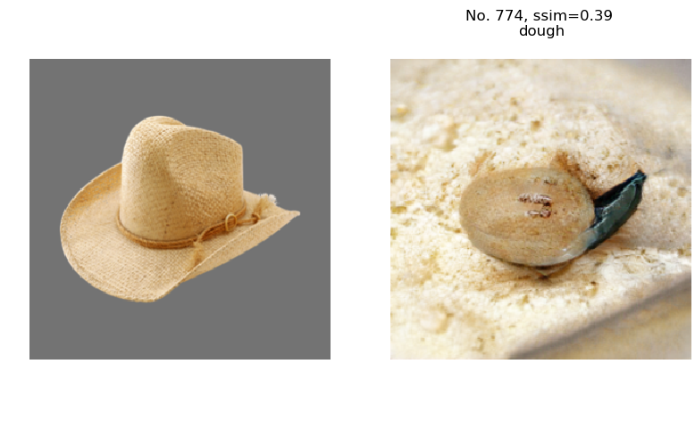
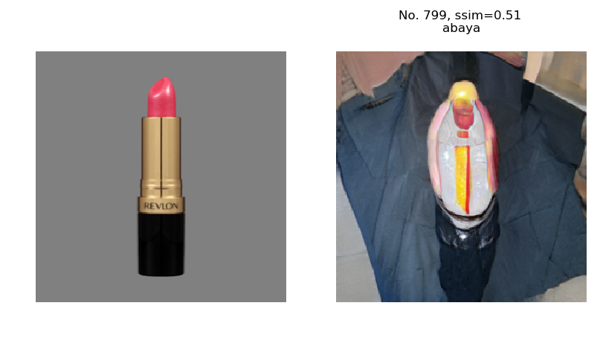
目前成果
可以把背景去掉，感觉更容易比较
Image reconstruction

Slide 10
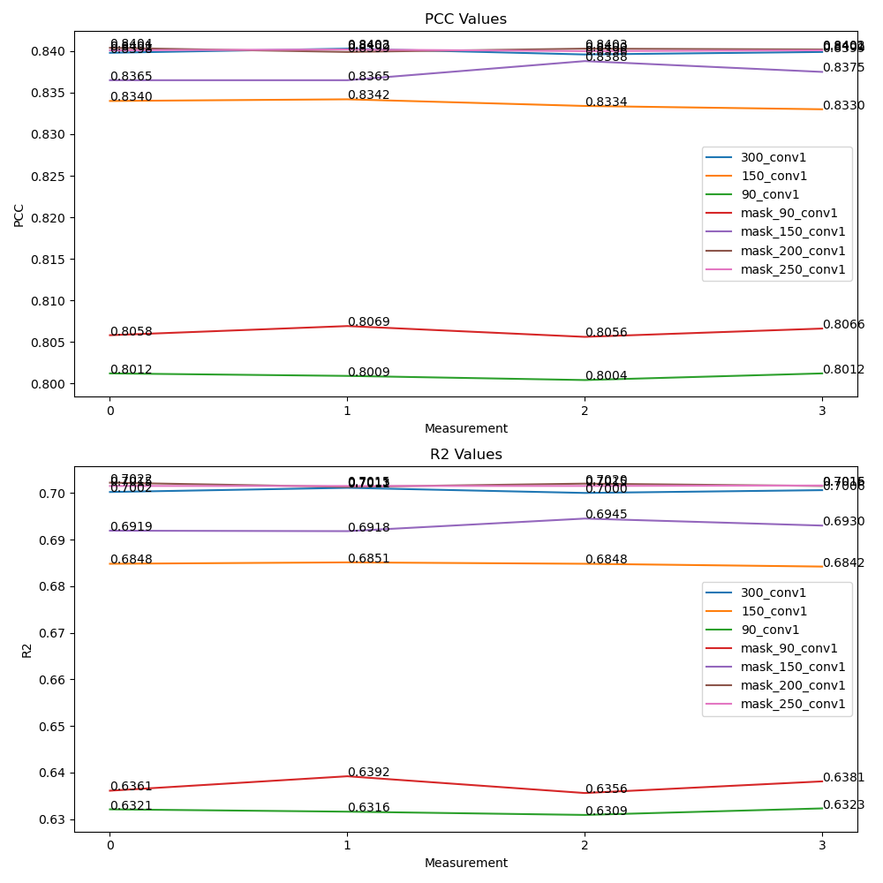
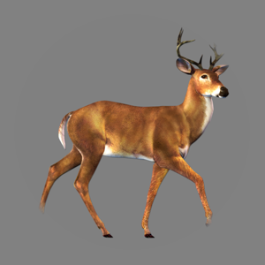
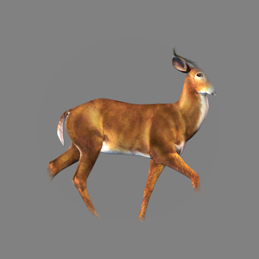
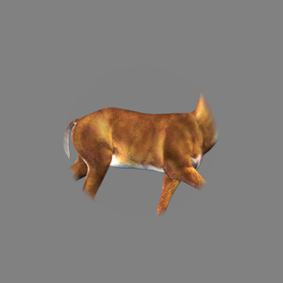
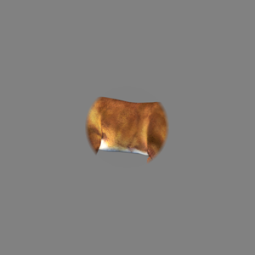
加一些相关性的绘图
目前成果
Crop

Slide 11
Kernel

